Slide 1
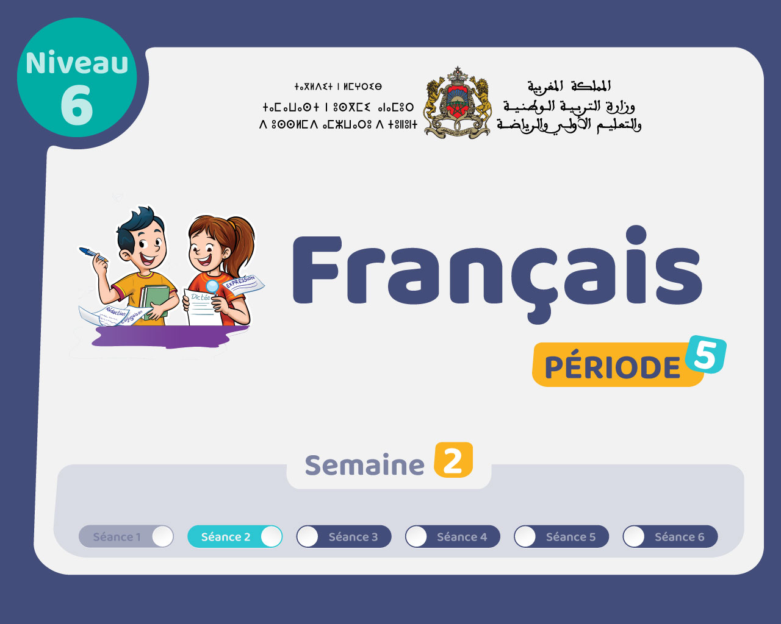

Slide 2

Il convient de lancer le mode diaporama pour la diffusion de la leçon en classe
Réservé à l’enseignant (e)

Slide 3

Pictogrammes
Réservé à l’enseignant (e)

Slide 4
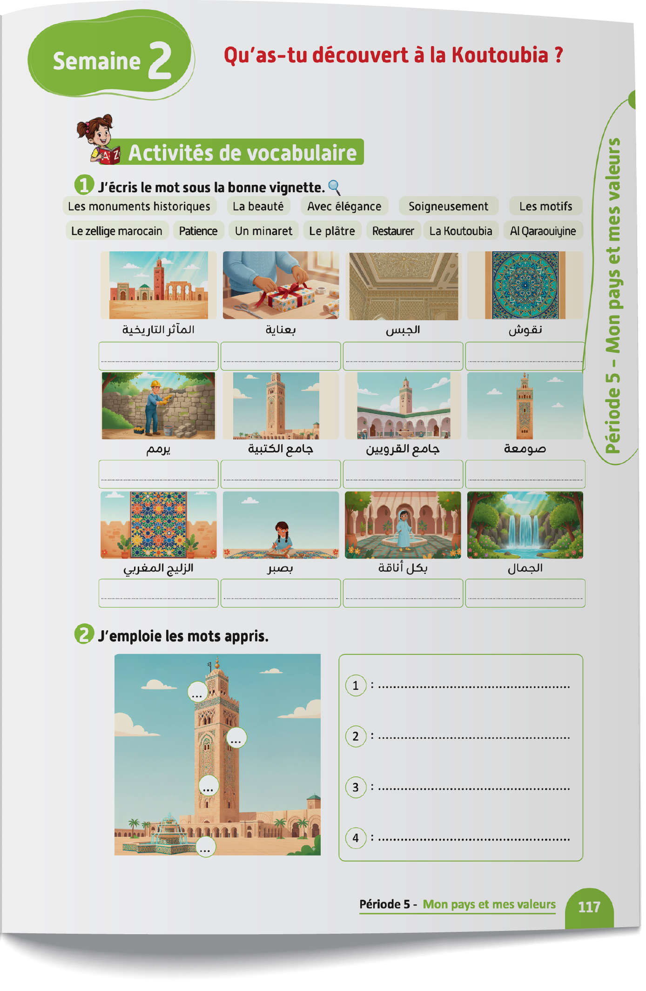
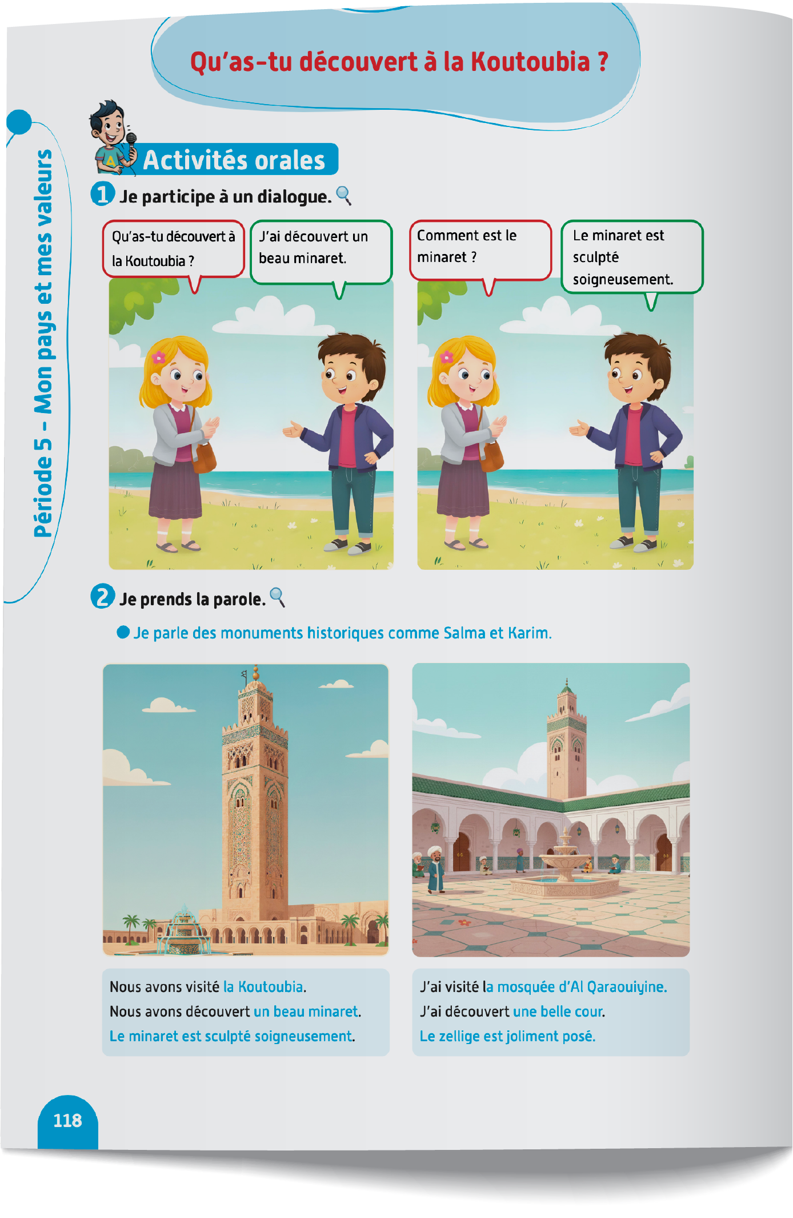
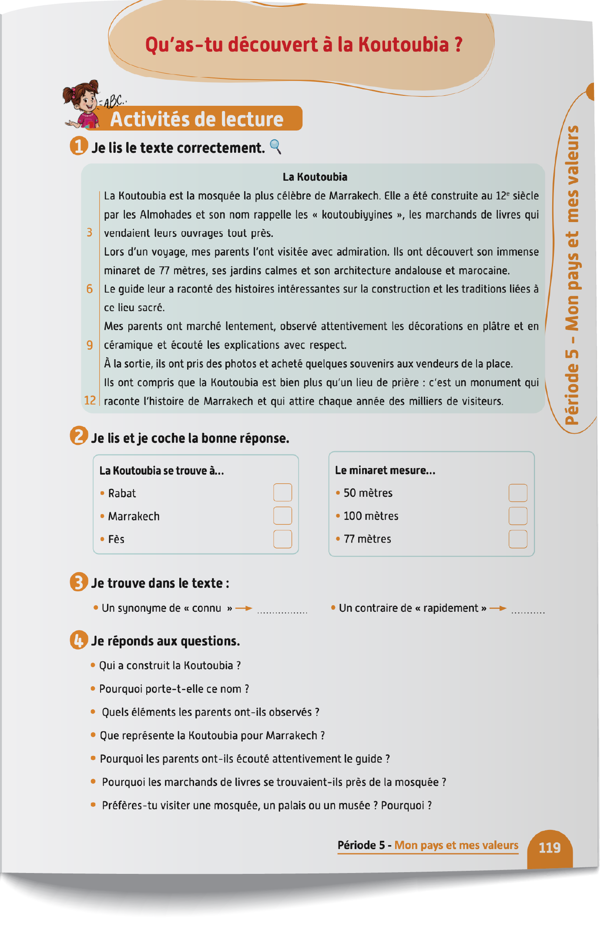
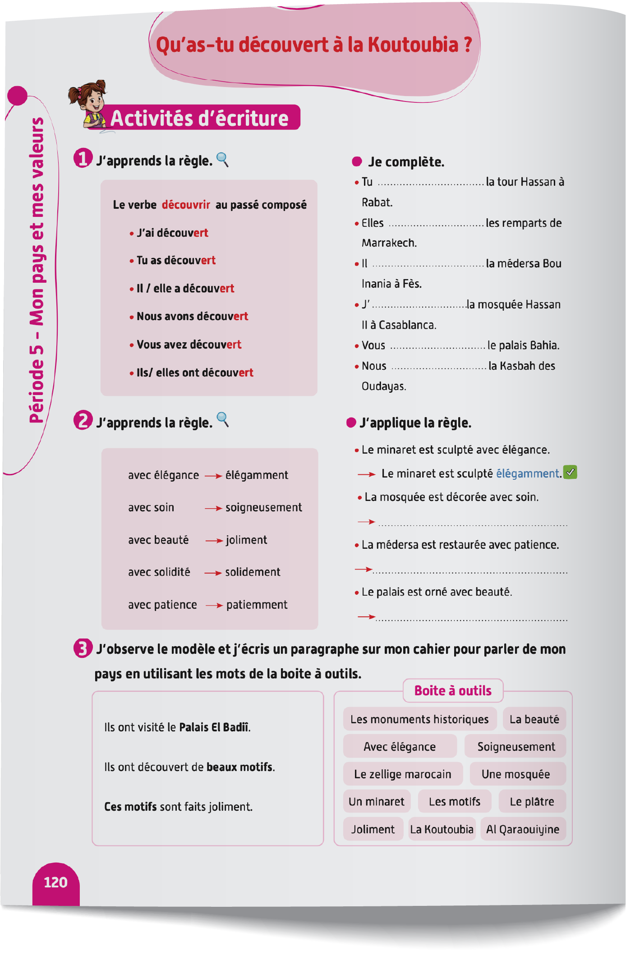
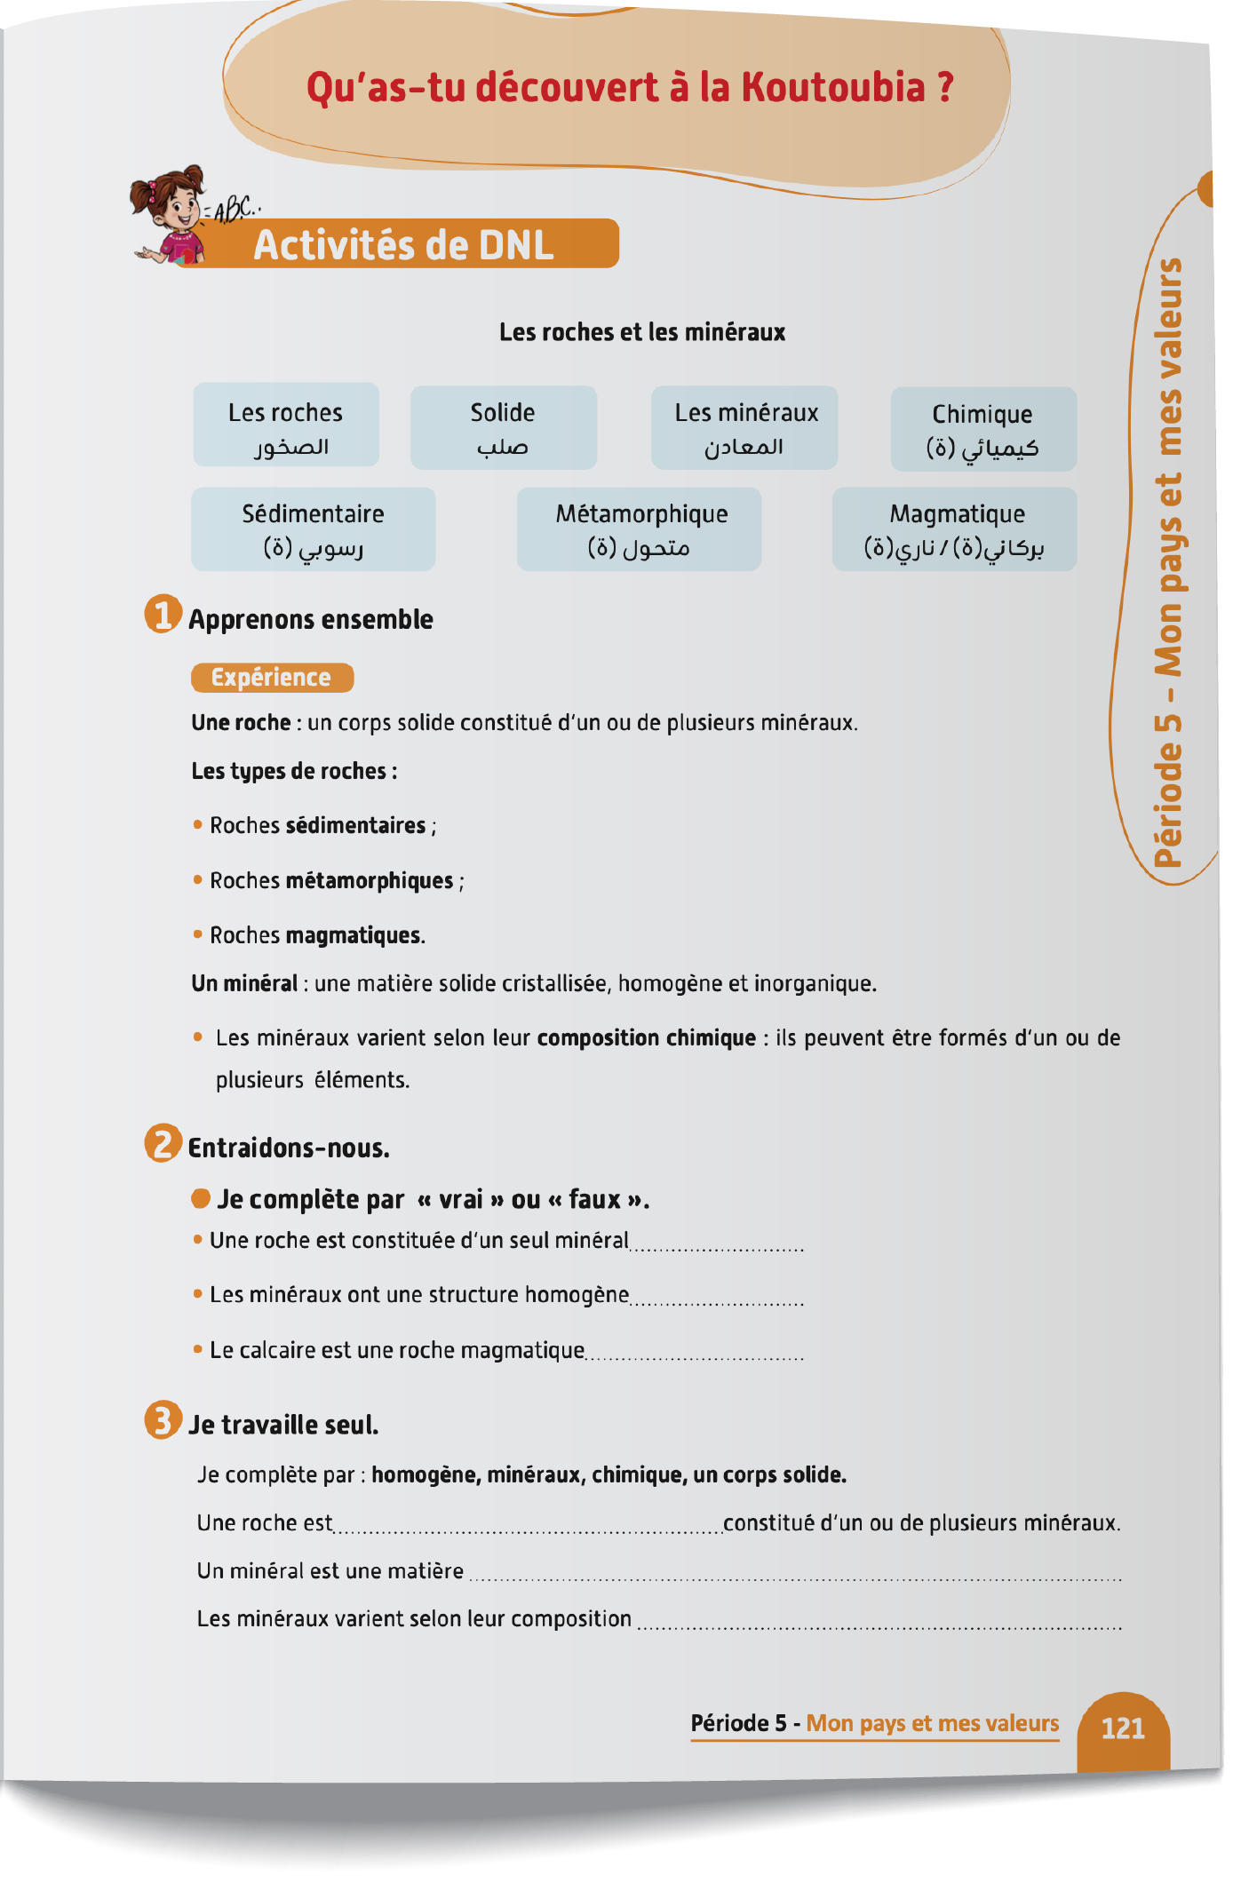
Contenu de la semaine
Réservé à l’enseignant (e)

Slide 5
Réservé à l’enseignant (e)
Organisation de la semaine
Séance 1
Séance 4
Présentation du vocabulaire
Exploitation du vocabulaire
Travail sur livret
Oral – Dialogue
Lecture – Texte : Compréhension 2
DNL
Séance 2
Séance 5
Oral – Acte de parole 1
Ecriture – Point de langue 1
Lecture – Texte : Fluidité.
Oral – Dialogue
Lecture - Lettre a - A
Ecriture - Lettre a - A
Oral – Prise de parole
Ecriture – Texte
Séance 3
Séance 6
Oral - Acte de parole 2
Ecrit – Point de langue 2
Lecture – Texte : Compréhension 1.
Révision
Lecture offerte

Slide 6



Plan de la séance 2
Réservé à l’enseignant (e)
1. Acte de parole
Poser la question : Qu’as-tu découvert à la Koutoubia ?
Répondre à la question : Qu’as-tu découvert à la Koutoubia ?
Poser la question : « Comment ça va ? »
Conjugaison : Le verbe « découvrir » au passé composé.
Lire un texte – Fluidité

Slide 7



Bonjour les enfants ! La leçon de français commence maintenant. Soyez attentifs.

Slide 8


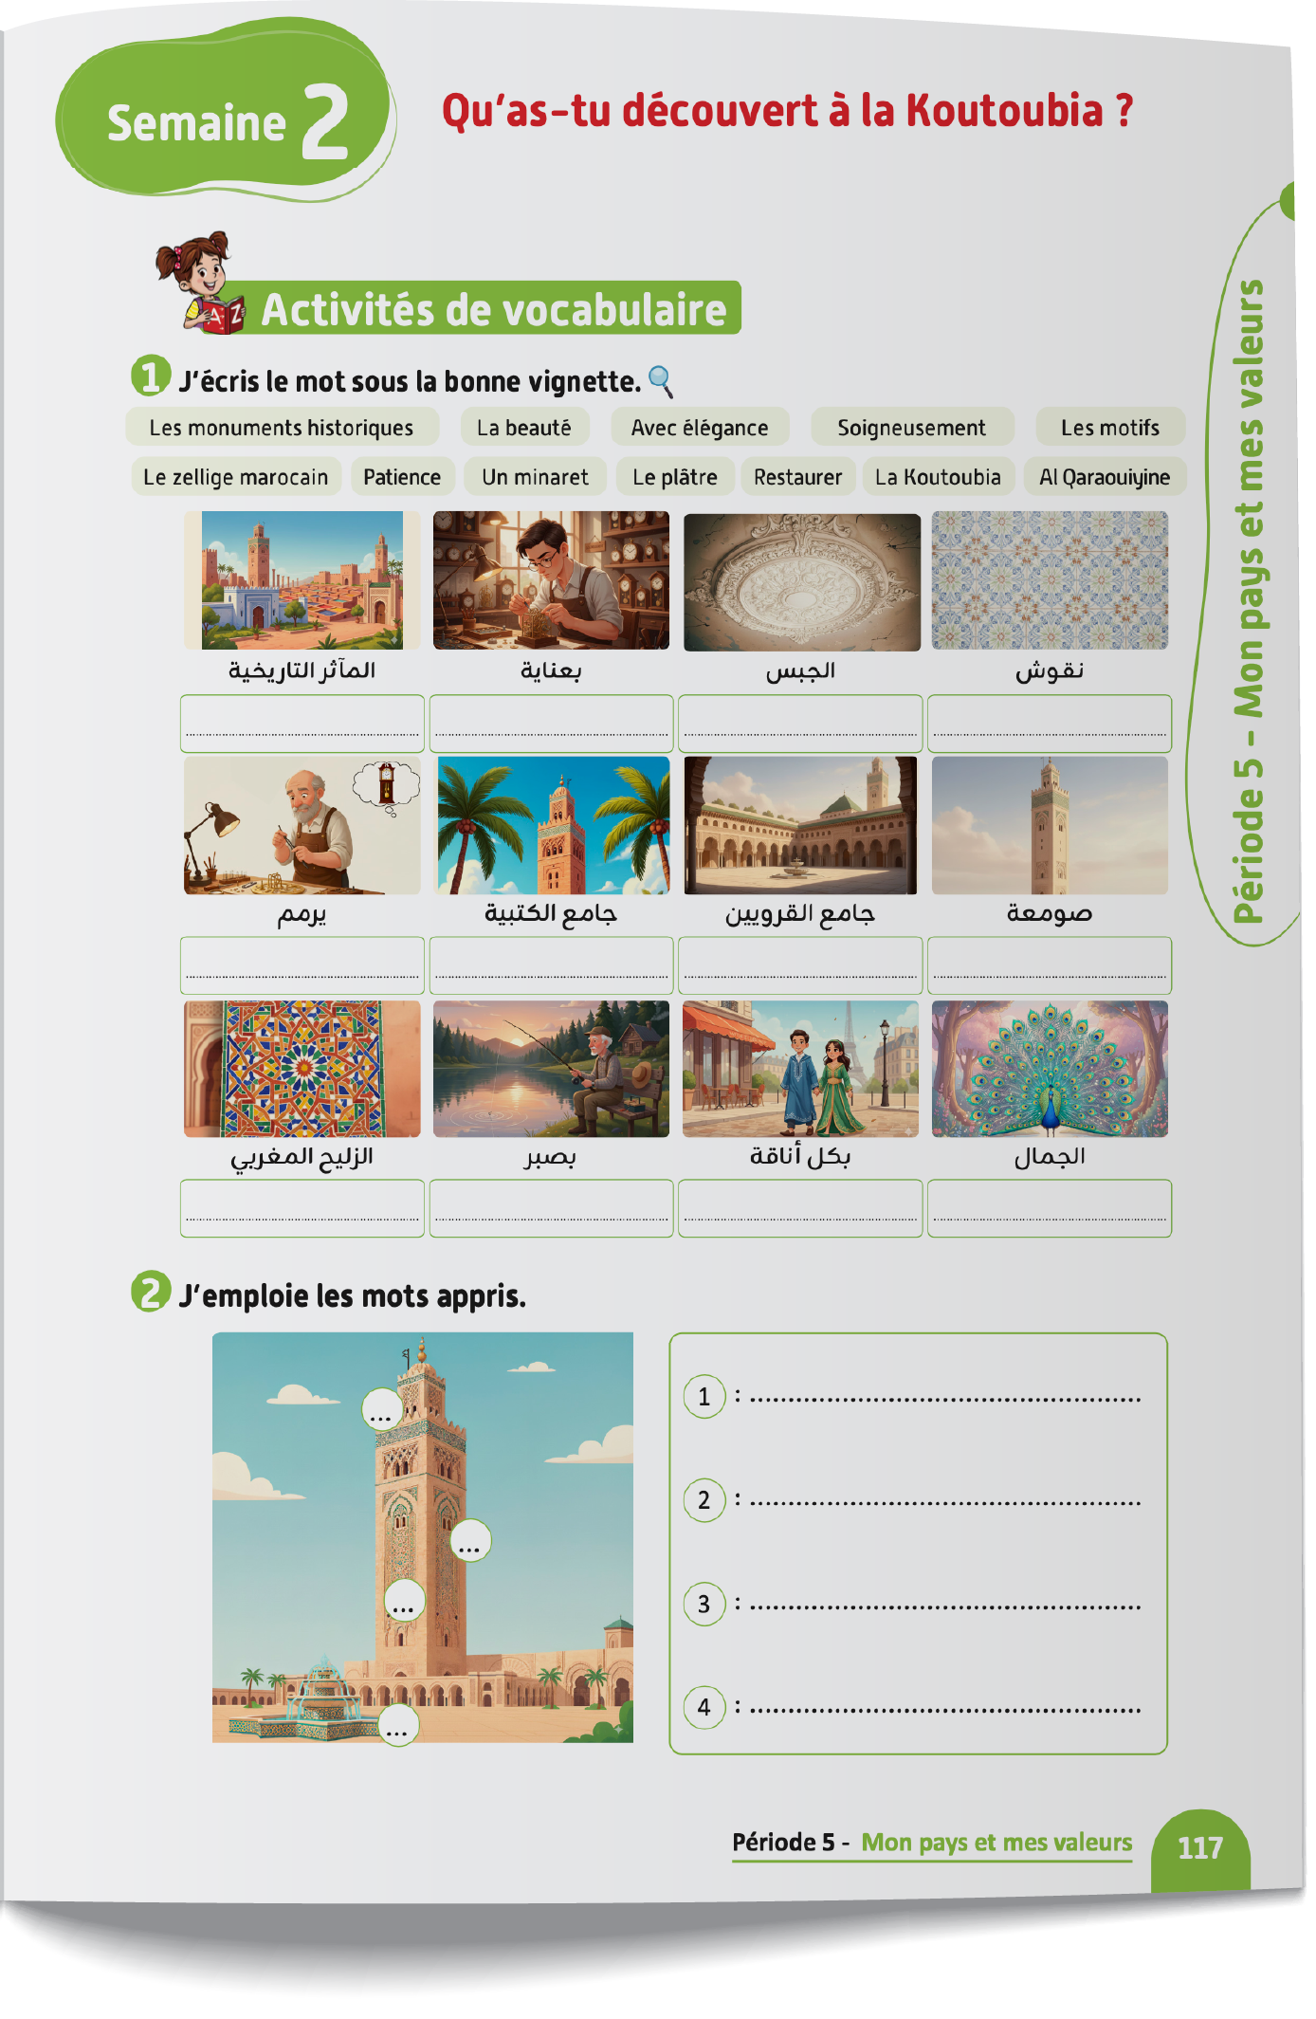
Avant de commencer, nous allons corriger les activités de vocabulaire.

Slide 9
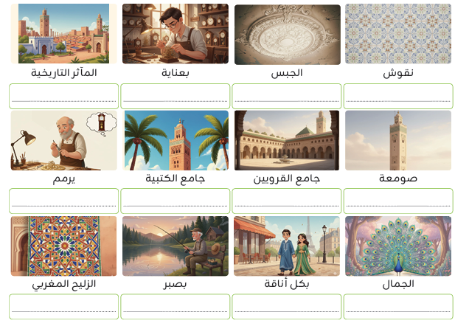
Corrigez sur votre livret.
Les monuments historiques
Soigneusement
Le plâtre
Les motifs
Restaurer
La Koutoubia
Al Quaraouiyine
Le minaret
Le zellige marocain
Patience
Avec élégance
La beauté

Slide 10
Répétons ensemble les mots en français.
Les monuments historiques
Soigneusement
Le plâtre
Les motifs
Restaurer
La Koutoubia
Al Quaraouiyine
Le minaret
Le zellige marocain
Patience
Avec élégance
La beauté

Slide 11

Aujourd’hui, nous allons apprendre à poser une question avec Majd et Nada.
Soyez attentifs.

Slide 12

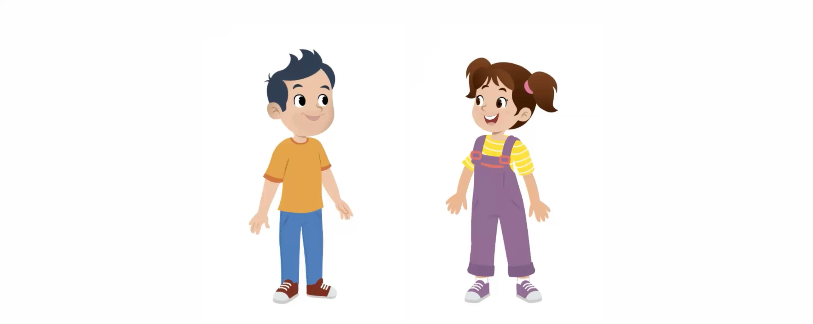


Lecture de la vidéo.

Slide 13
Maintenant, on va poser la question comme Majd et Nada. Répétons ensemble.
Qu’as-tu découvert à la Koutoubia ?
Qu’as-tu découvert à Al Quaraouiyine ?

Slide 14

Maintenant, nous allons apprendre à répondre à la question : « Qu’as-tu découvert à la Koutoubia ? » « Qu’as-tu découvert à Al Quaraouiyine ? ».

Slide 15

Lecture de la vidéo.

Slide 16
Maintenant, on va répondre à la question comme Majd et Nada. Répétons ensemble.
J’ai découvert un beau minaret.
J’ai découvert la beauté du zellige marocain.

Slide 17
Voici d’autres exemples :
J’ai découvert une belle cour.
J’ai découvert des beaux plâtres.

Slide 18





Qui veut passer au tableau pour jouer la scène ?
Qu’as-tu découvert _________ ?
J’ai découvert _________ .

Slide 19

Qui veut passer au tableau pour jouer la scène ?
Qu’as-tu découvert _________ ?
J’ai découvert _________ .

Slide 20

Qui veut passer au tableau pour jouer la scène ?
Qu’as-tu découvert _________ ?
J’ai découvert _________ .

Slide 21


Chacun joue le dialogue avec son voisin.
Qu’as-tu découvert _________ ?
J’ai découvert
_________ .

Slide 22
Plan de la séance 2
Réservé à l’enseignant (e)
1. Acte de parole
Poser la question : Qu’as-tu découvert à la Koutoubia ?
Répondre à la question : Qu’as-tu découvert à la Koutoubia ?
Poser la question : « Comment ça va ? »
Conjugaison : Le verbe « découvrir » au passé composé.
Lire un texte – Fluidité

Slide 23
Nous allons apprendre à conjuguer le verbe « découvrir » au passé composé
Le verbe découvrir au passé composé

Slide 24


Lecture de la vidéo.

Slide 25
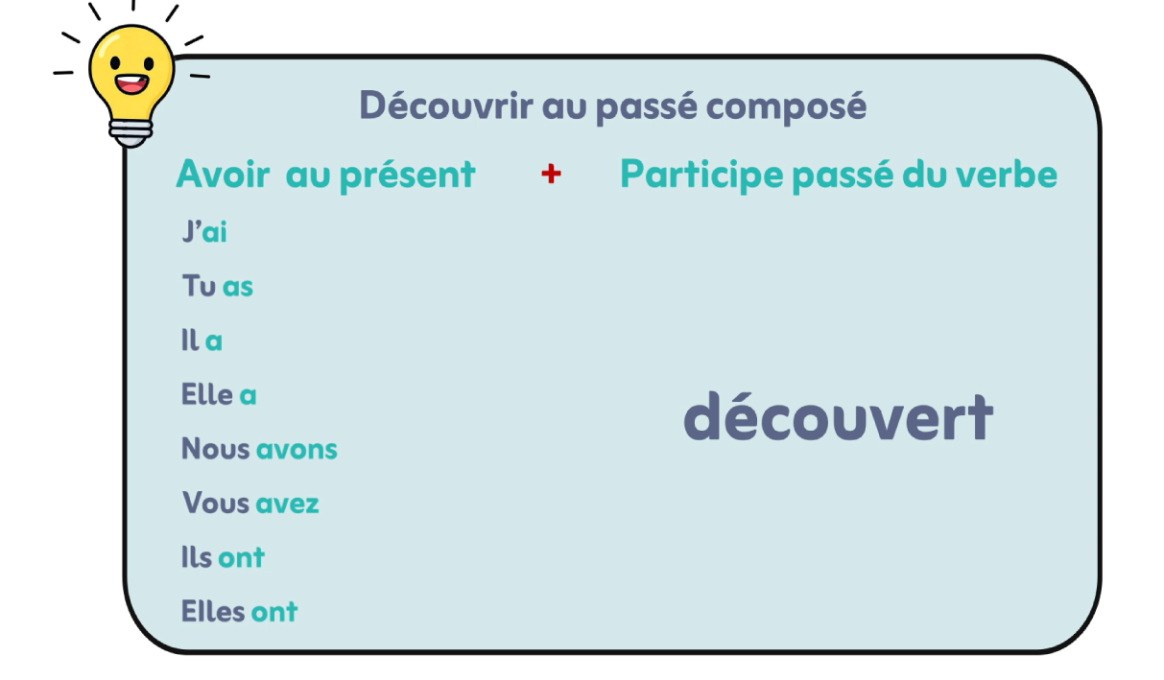
Répétons ensemble.

Slide 26

Prenez vos ardoises.

Slide 27
Sur vos ardoises, complétez la phrase avec le verbe « découvrir » au passé composé.
Tu ____________ la Koutoubia à Marrakech.

Slide 28
Levez les ardoises.

Slide 29
Corrigez.
Tu as découvert la Koutoubia à Marrakech.

Slide 30
Compétez la phrase avec le verbe « découvrir » au passé composé.
Nous ____________ une belle cour.

Slide 31
Levez les ardoises.

Slide 32
Corrigez.
Nous avons découvert une belle cour.

Slide 33
Compétez la phrase avec le verbe « découvrir » au passé composé.
Il ____________ la mosquée Al Quaraouiyine.

Slide 34
Levez les ardoises.

Slide 35

Corrigez.
Il a découvert la mosquée Al Quaraouiyine.

Slide 36

Levez les ardoises.

Slide 37
Compétez la phrase avec le verbe « découvrir » au présent.
Elles ______________ le palais Bahia.

Slide 38
Levez les ardoises.

Slide 39
Corrigez.
Elles ont découvert le palais Bahia.

Slide 40

Rangez vos ardoises.

Slide 41
Prenez vos livrets à la page 120.

Slide 42

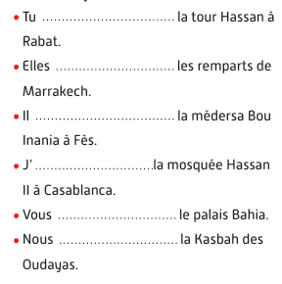
Vous allez faire l’activité 1. Je vais expliquer la consigne et passer entre les rangs pour vous aider.

Slide 43
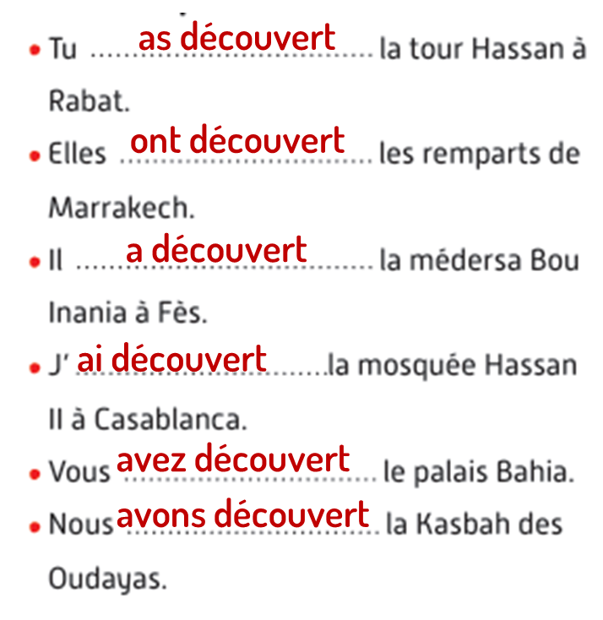
Corrigez. Faites attention à l’orthographe.

Slide 44


Plan de la séance 2
Réservé à l’enseignant (e)
Poser la question : Qu’as-tu découvert à la Koutoubia ?
Répondre à la question : Qu’as-tu découvert à la Koutoubia ?
Conjugaison : Le verbe « découvrir » au passé composé.
3. Lecture
Lire un texte – Fluidité

Slide 45

Maintenant, nous allons faire de la lecture.

Slide 46

Lisez la première partie du texte silencieusement. Après je vais diffuser une lecture audio.
Partie 1
Partie 2
Partie 3
La Koutoubia
La Koutoubia est la mosquée la plus célèbre de Marrakech. Elle a été construite au 12e siècle par les Almohades et son nom rappelle les « koutoubiyyine », les marchands de livres qui vendaient leurs ouvrages tout près.

Slide 47

Lecture en cours

Slide 48

Qui veut lire le texte ?
Partie 1
Partie 2
Partie 3
La Koutoubia
La Koutoubia est la mosquée la plus célèbre de Marrakech. Elle a été construite au 12e siècle par les Almohades et son nom rappelle les « koutoubiyyine », les marchands de livres qui vendaient leurs ouvrages tout près.

Slide 49
On passe à la deuxième partie du texte. Lisez silencieusement. Après je vais diffuser une lecture audio.
Partie 1
Partie 2
Partie 3
Lors d’un voyage, mes parents l’ont visitée avec admiration. Ils ont découvert son immense minaret de 77 mètres, ses jardins calmes et son architecture andalouse et marocaine. Le guide leur a raconté des histoires intéressantes sur la construction et les traditions liées à ce lieu sacré.

Slide 50
Lecture en cours.

Slide 51
Qui veut lire le texte ?
Partie 1
Partie 2
Partie 3
Lors d’un voyage, mes parents l’ont visitée avec admiration. Ils ont découvert son immense minaret de 77 mètres, ses jardins calmes et son architecture andalouse et marocaine. Le guide leur a raconté des histoires intéressantes sur la construction et les traditions liées à ce lieu sacré.

Slide 52
On passe à la troisième partie, Lisez silencieusement. Après je vais diffuser une lecture audio.
Partie 3
Partie 1
Partie 2
Partie 3
Mes parents ont marché lentement, observé attentivement les décorations en plâtre et en céramique, et écouté les explications avec respect. À la sortie, ils ont pris des photos et acheté quelques souvenirs aux vendeurs de la place.
Ils ont compris que la Koutoubia est bien plus qu’un lieu de prière : c’est un monument qui raconte l’histoire de Marrakech et qui attire chaque année des milliers de visiteurs.

Slide 53
Lecture en cours

Slide 54
Qui veut lire ?
Partie 3
Partie 1
Partie 2
Partie 3
Mes parents ont marché lentement, observé attentivement les décorations en plâtre et en céramique, et écouté les explications avec respect. À la sortie, ils ont pris des photos et acheté quelques souvenirs aux vendeurs de la place.
Ils ont compris que la Koutoubia est bien plus qu’un lieu de prière : c’est un monument qui raconte l’histoire de Marrakech et qui attire chaque année des milliers de visiteurs.

Slide 55
Prenez vos livrets à la page 119.

Slide 56
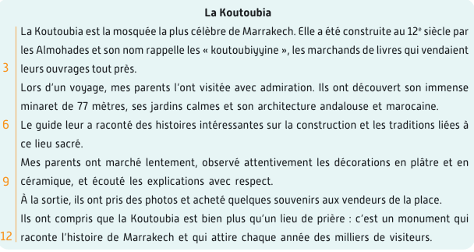

Lisez le texte à votre voisin. Je vais passer entre les rangs pour vous aider.
.

Slide 57
Notez les devoirs à faire à la maison. À la maison, relisez le texte de la page 119. Vous allez aussi faire l’activité 1 de la page 120.

Slide 58


La séance d’aujourd’hui est terminée. À bientôt !

